Slide 1

Unidad 3 Manejo de Funciones y Cadenas
3.2 Cadenas

Slide 2
3.2 Cadenas
3.2.1 Cadenas
3.2.2 Arreglo de carácteres
3.2.3 Cadenas de carácteres
3.2.4 Almacenamiento, búsqueda, y comparación de cadenas

Slide 3
3.2.1 Cadenas
Aunque comparten el mismo nombre, una cadena definida en x86 es diferente de una cadena en C. x86 define una cadena como “secuencias continuas de bits, bytes, palabras, o palabras dobles“. Por otra parte, C define una cadena como un arreglo de carácteres de un byte con un cero como el último elemento del arreglo para constituir una cadena terminada en nulo.
([TU, DO HUAN], pág. 82, 4.8.4 String Data Types)

Slide 4
Sobre los tipos de datos cadena en ensamblador x86 y en C
Esto implica que las cadenas en x86 son arreglos, no cadenas de C. Un programador puede definir un arreglo de bytes, palabras o palabras dobles con char o uint8_t, short o uint16_t e int o uint32_t, pero no un arreglo de bits. Sin embargo, tal característica puede ser implementada fácilmente, ya que un arreglo de bits es esencialmente un arreglo de bytes, o de palabras o de palabras dobles, que se trabaja a nivel de bits.
El siguiente código demuestra cómo definir variables con tipos de datos arreglo.

Slide 5
Arreglos.c
/** Arreglos.c */
#include <stdint.h>
uint8_t a8[2] = {0x12,0x34};
uint16_t a16[2] = {0x1234,0x5678};
uint32_t a32[2] = {0x12345678,0x9abcdef0};
uint64_t a64[2] = {0x123456789abcdef0,0x123456789abcdef0};
int main(int argc,char *argv[])
{
return 0;
}

Slide 6
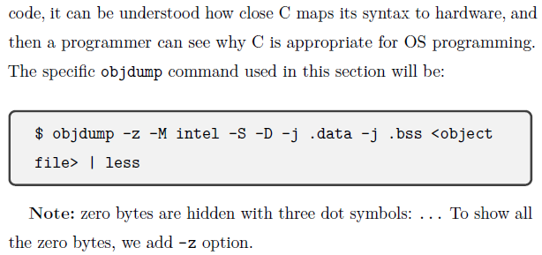
El compilador introduce bytes de padding

Slide 7
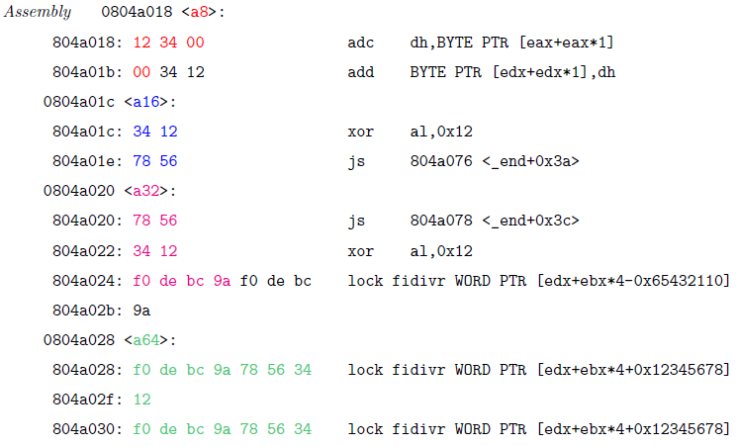
Padding

Slide 8
3.2.2 Arreglos de caracteres
Ejemplo:
char color[4] = {‘R’,’O’,’J’,’O’};

Slide 9
3.2.3 Cadenas de caracteres
Ejemplo
char color[ ] = “ROJO”;
Arreglo de cadenas
char dia[ ][32] = {
“LUNES”,
“MARTES”,
“MIERCOLES”,
“JUEVES”,
“VIERNES”,
“SABADO”,
“DOMINGO”
};

Slide 10
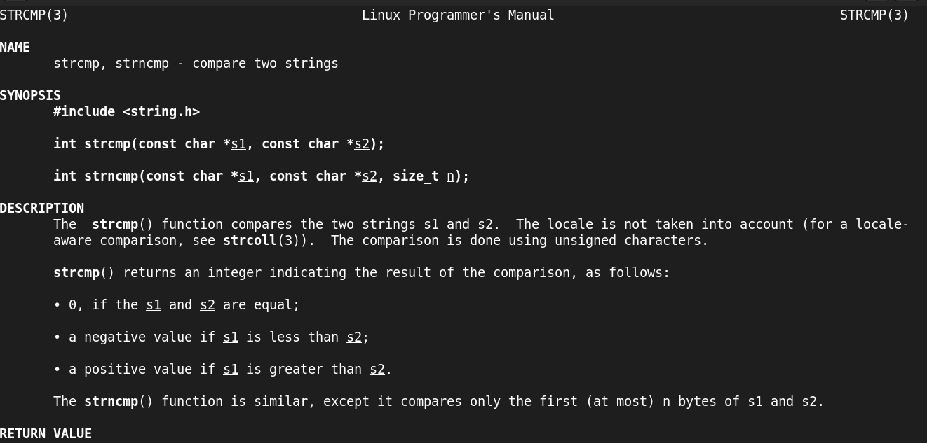
3.2.4 Almacenamiento, búsqueda y comparación de cadenas

Slide 11
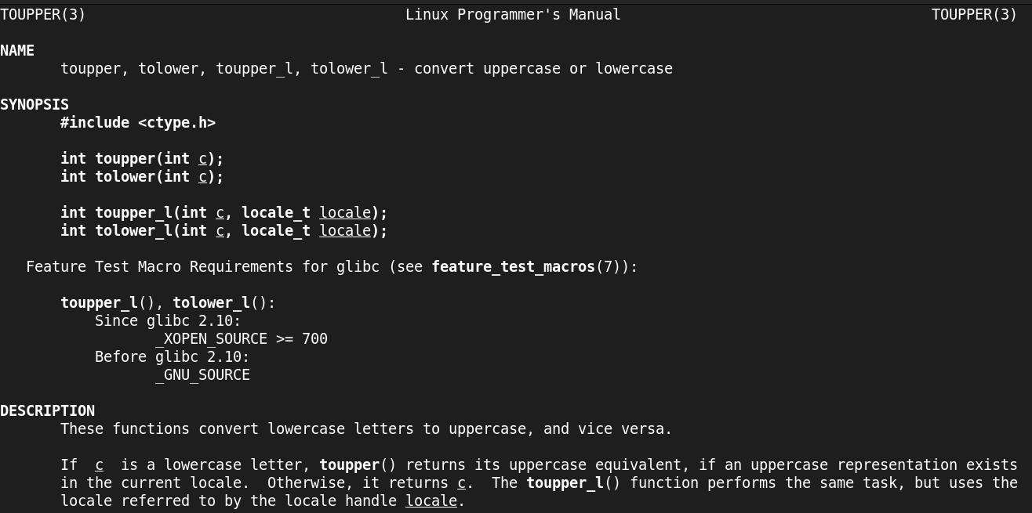
3.2.4 Almacenamiento, búsqueda y comparación de cadenas

Slide 12
Referencias
[TU, DO HUAN] Operating Systems From 0 to 1, Chapter 4 x86 Assembly and C, 4.8.4 String Data Types, page 82 (96/309). Operating_Systems_From_0_to_1.pdf. Download_url:
https://lsi.vc.ehu.eus/pablogn/docencia/ISO/Operating_Systems_From_0_to_1.pdf
[Gotfried] Gotfried B. S. (2005). Programación en C. Mc Graw Hill.

